Slide 1
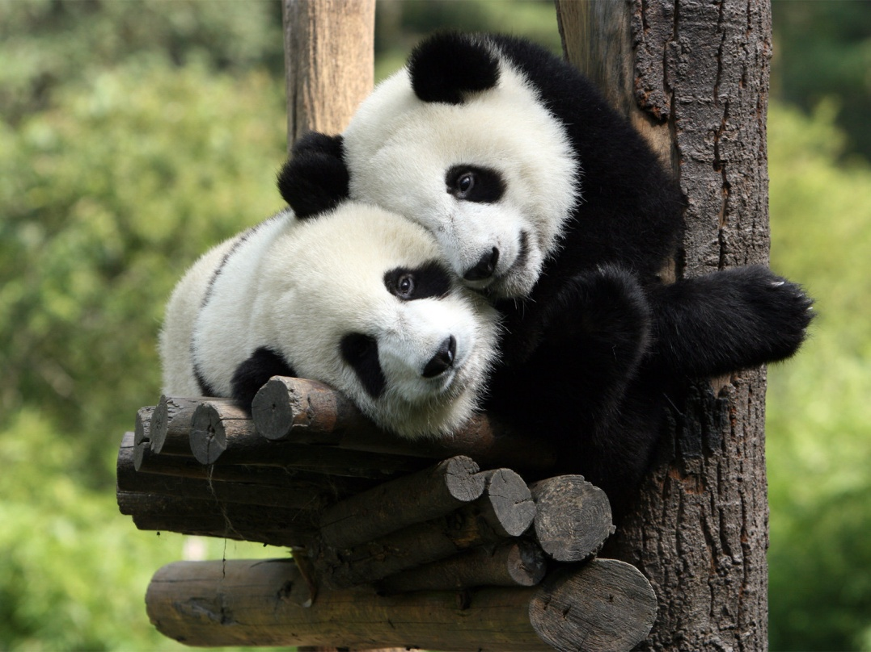
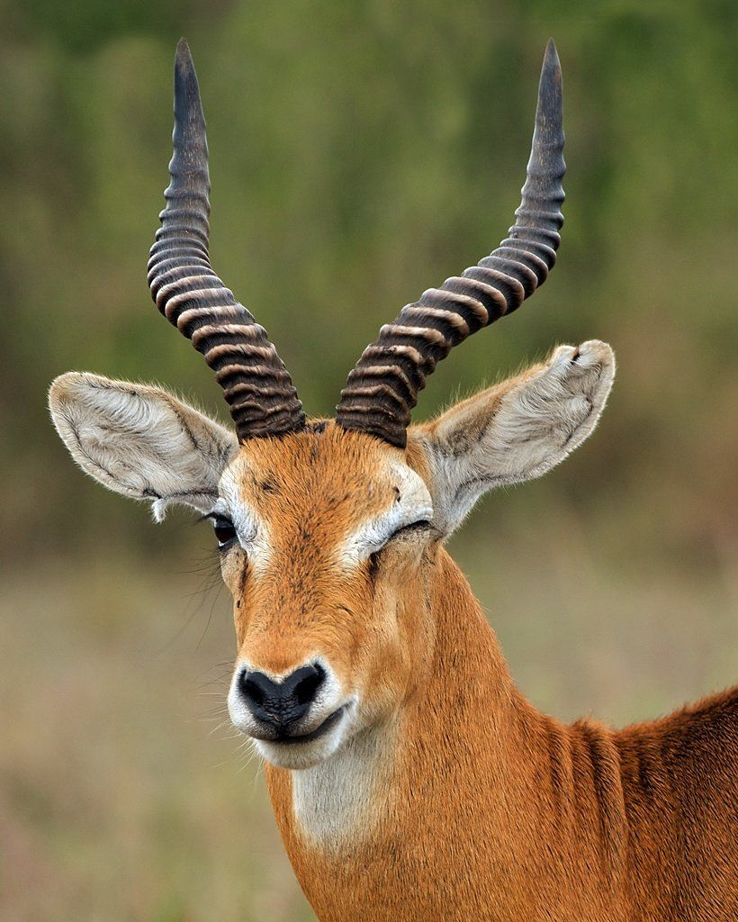
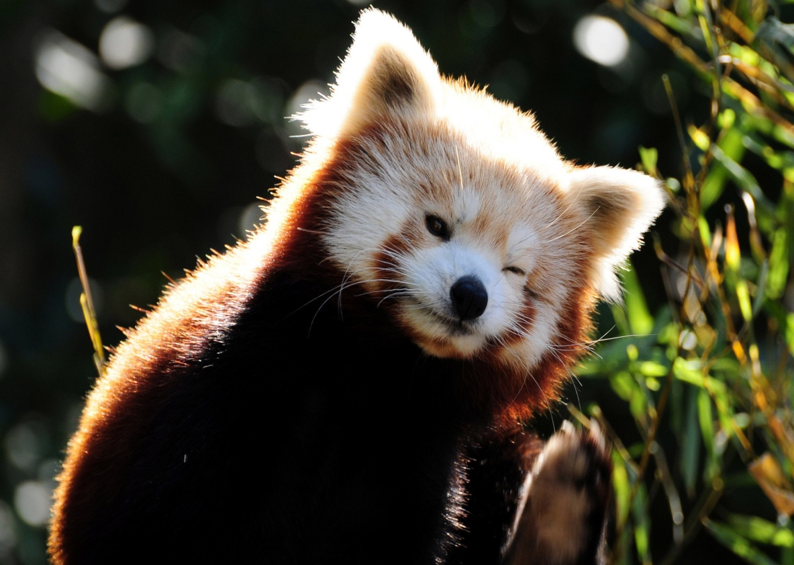

Slide 2
КТО ЧТО ЕСТ?

Slide 3
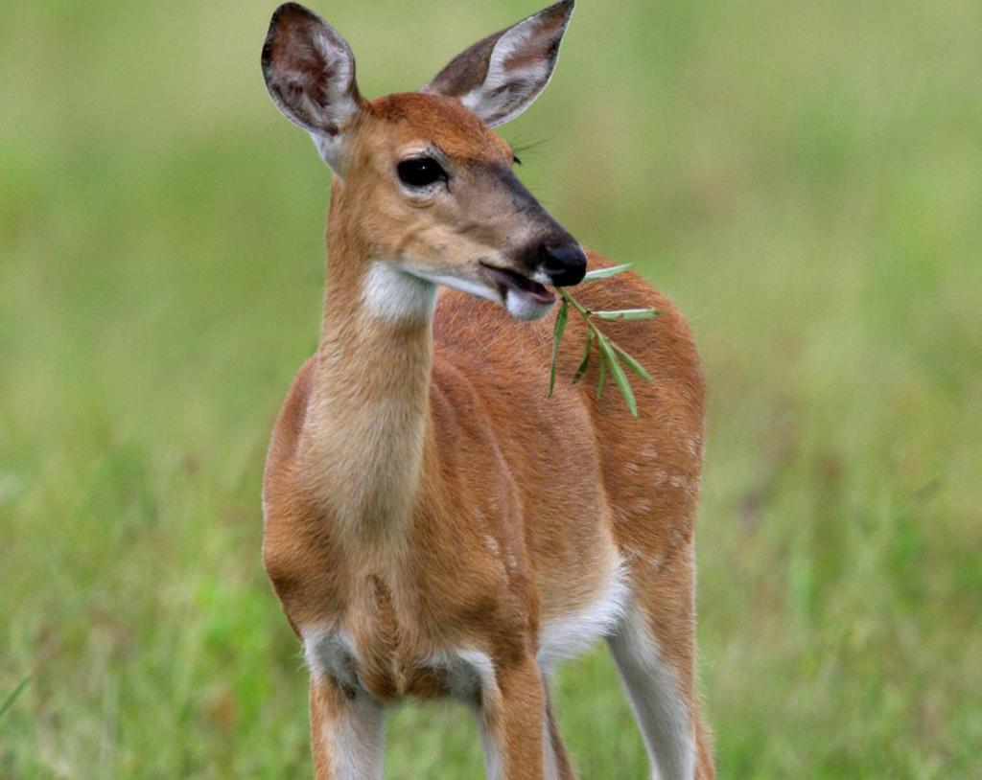
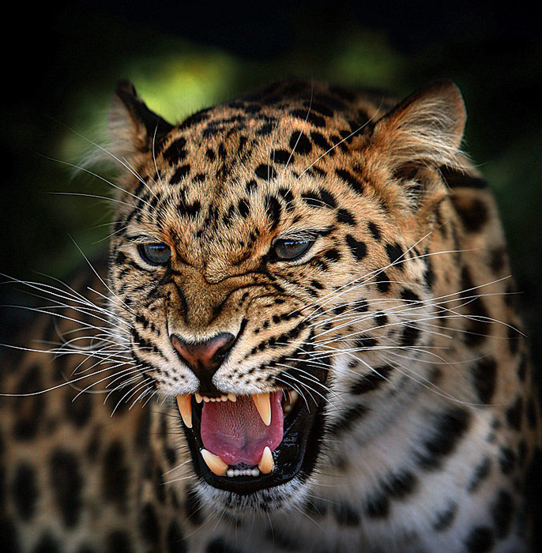
Животные питаются растениями или другими животными. Поэтому учёные говорят, что живые существа связаны между собой в цепи питания. Это первое звено.

Slide 4
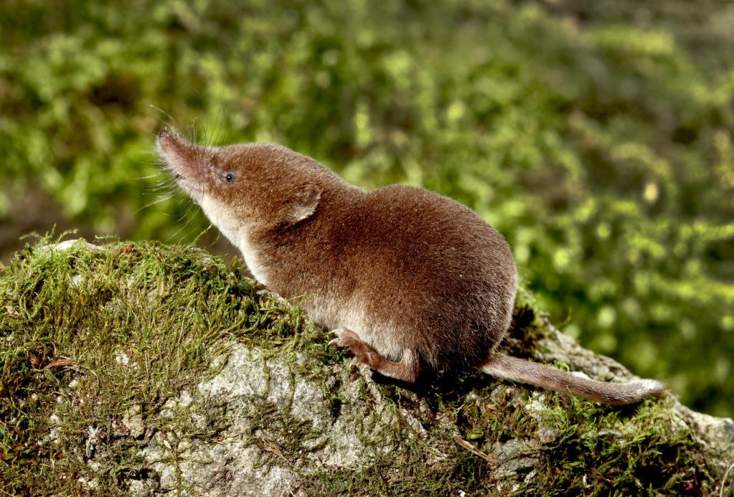
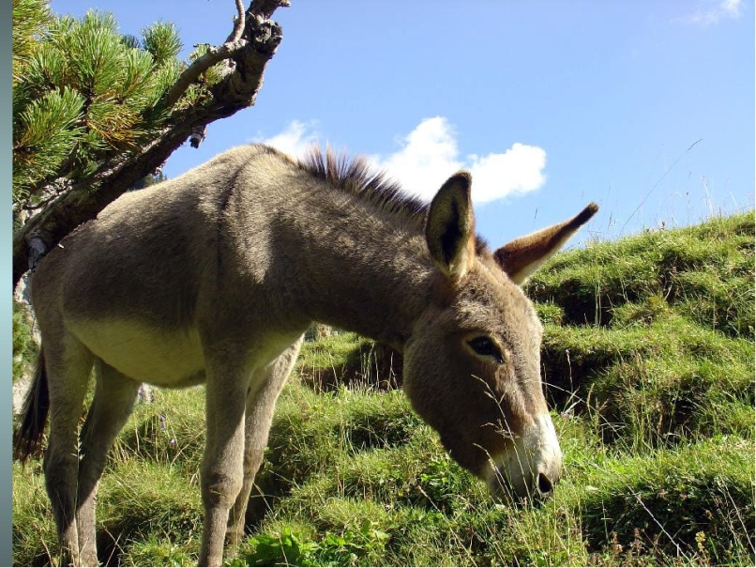
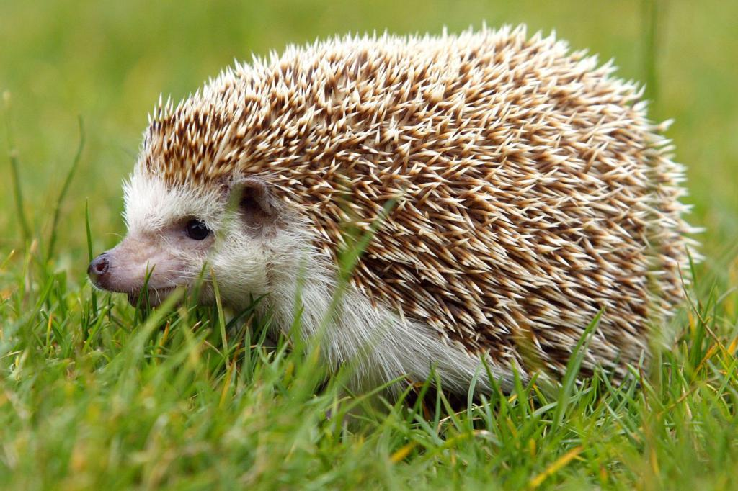
Второе звено цепи – это растительноядные животные.
Третье звено – насекомоядные или хищные животные.

Slide 5
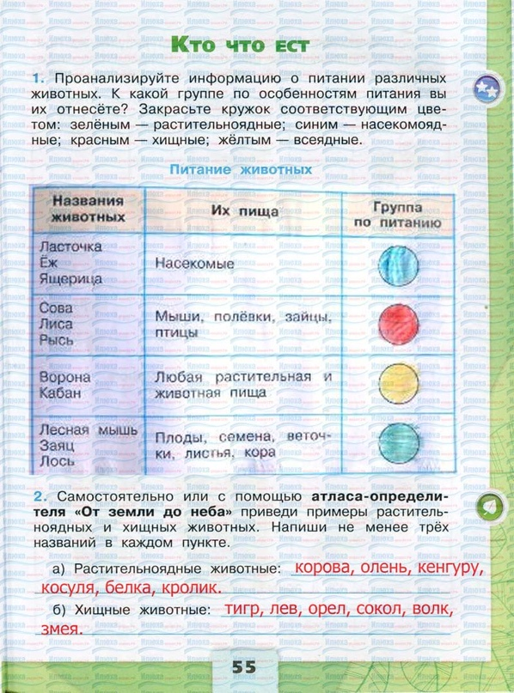

Slide 6
